Slide 1
考核要求
电路原理
考勤10%，作业10%，平时小测10%，大作业10%，期中30%，期末30%
学习方法：预习、听讲、提问、解题→理解！
期末大作业：
自选某一问题，
设计验证性实验，
用硬件或multisim仿真。
《学习指导与习题分析》的使用
QQ群：496781251
林聪仁手机号/微信号：13959298803
助教：余瑶珍 13859984177

Slide 2
课程定位
电类各专业的专业基础课
前导：高数、普物；
后续：模电、数电、信号与系统、......
实际工作中应用广。

Slide 3
教学进度
教材：18章、2个附录。
上半学期：1~5章；期中考（第8/9周）。
下半学期：6~9章；期末考。
实验另设课程，在二上。
4章到最大功率传输，7章冲击、阶跃、二阶不要求。

Slide 4
绪论
课名：电路、电路原理、电路分析基础、......
电路理论已形成一套完整的学科体系。
应用：电路分析、电路综合、故障诊断。
1729年，认识静电， [英]格雷
1826年，欧姆定律， [德]欧姆
1838年，电报， [美]莫尔斯
1845年，电路基本定律， [德]基尔霍夫
1876年，电话, [美]贝尔
1894年，无线电， [意]马可尼[俄]波波夫
1925年，电视， [英]贝尔德
1947年，电子计算机 ，晶体管
1958年，集成电路，

Slide 5



第一章 电路模型和电路定律
1-1
电路和电路模型
1-5
电阻元件
1-2
电流和电压的参考方向
1-6
电压源和电流源
1-3
电功率和能量
1-7
受控电源
1-4
电路元件
1-8
基尔霍夫定律
首 页

Slide 6
本章重点
重点：
电压、电流的参考方向
关联参考方向
2. 电阻元件和电源元件的特性
3. 基尔霍夫定律
返 回

Slide 7
1-1 电路和电路模型
1.实际电路
由电工设备和电气器件按预期目的连接构成的电流的通路。
电路是电路元件以一定方式相互连接而成的一个整体。
强电
弱电
功能
(a) 能量的传输、分配与转换；
(b) 信息的传递、控制与处理。
共性
建立在同一电路理论基础上。
返 回
上 页
下 页

Slide 8

2.电路模型
开关
白炽灯
电路图
电池
导线
电路模型
反映实际电路部件的主要电磁性质的理想电路元件及其组合。
理想电路元件
有某种确定的电磁性能的理想元件。
返 回
上 页
下 页

Slide 9
理想电路元件
5种基本的理想电路元件：
电阻元件：消耗电能的元件。f(u,i)=0
电容元件：产生电场，储存电场能量的元件。f(q,u)=0
电感元件：产生磁场，储存磁场能量的元件。f(Ψ,i)=0
电压源和电流源：将其他形式的能量转变成电能的元件。
返 回
上 页
下 页

Slide 10

理想电路元件续
注意
例：
电感线圈的电路模型
5种基本理想电路元件都有三个特征：
（a）只有两个端子；
（b）可以用电压或电流按数学方式描述；
（c）不能被分解为其他元件。
具有相同的主要电磁性能的实际电路部件，
在一定条件下可用同一电路模型表示。
③同一实际电路部件在不同的应用条件下，
其电路模型可以有不同的形式。
返 回
上 页
下 页

Slide 11
1.2 电流和电压的参考方向
电路中主要物理量有电压、电流、电荷、磁链、能量、电功率等。
在线性电路分析中主要物理量是电流、电压和功率。
电流
带电粒子有规则的定向运动
电流强度
单位时间内通过导体横截面的电荷
单位
A（安[培]）、
kA、mA、μA
1kA=10³A
1mA=10⁻³A
1μA=10⁻⁶A
返 回
上 页
下 页

Slide 12
电流的方向
方向
规定正电荷的运动方向为电流的实际方向。
元件(导线)中电流流动的实际方向只有两种可能:
实际方向
⊕
A
B
⊕
实际方向
A
B
问题
对于复杂电路或电路中的电流随时间变化时，
电流的实际方向往往很难事先判断。
返 回
上 页
下 页

Slide 13
1.电流的参考方向
参考方向
任意假定正电荷运动的方向即为电流的参考方向。
i 参考方向
A
B
表明
电流(代数量)
大小
方向(正负）
电流的参考方向与实际方向的关系：
i 参考方向
i 参考方向
A
实际方向
B
A
实际方向
B
i > 0
i < 0
返 回
上 页
下 页

Slide 14
电流参考方向的表示
电流参考方向的两种表示：
• 用箭头表示：箭头的指向为电流的参考方向。
i 参考方向
A
B
• 用双下标表示：如i_{AB} , 电流的参考方向由A指向B。
i_{AB}
A
B
返 回
上 页
下 页

Slide 15
电压的方向
电位ϕ
单位正电荷 q 从电路中一点移至参考点
（ϕ＝0）时电场力作功的大小。
电压u
单位正电荷 q 从电路中一点移至另一点时电场力作功（W）的大小。
实际电压方向
电位真正降低的方向。
单位
V (伏[特])、kV、mV、μV
返 回
上 页
下 页

Slide 16
电位电压计算举例
例2-1
a
b
已知：4C正电荷由a点均匀移动至b点电场力作功8J，
由b点移动到c点电场力作功为12J，
若以b点为参考点，求a、b、c点的电位和电压u_{ab}、u _{bc};
若以c点为参考点，再求以上各值。
c
解
(1)
返 回
上 页
下 页

Slide 17
电位电压计算举例(续)
解
(2)
a
b
c
结论
电路中电位参考点可任意选择；
参考点一经选定，电路中各点的电位值就唯一确定；
选择不同的电位参考点时，电路中各点电位值将改变，
但任意两点间电压保持不变。
返 回
上 页
下 页

Slide 18
2.电压的参考方向
问题
在复杂电路或交变电路中，两点间电压的实际方向往往不易判别，
给实际电路问题的分析、计算带来困难。
电压(降)的参考方向
假设从高电位指向低电位的方向。
参考方向
u
参考方向
u
–
+
–
+
+
实际方向
–
–
实际方向
+
u
> 0
u
< 0
返 回
上 页
下 页

Slide 19
电压参考方向的表示
电压参考方向的三种表示方式：
u
(1) 用箭头表示：
+
u
(2)用正、负极性表示：
（最常使用）
A
u_{AB}
B
(3)用双下标表示：
返 回
上 页
下 页

Slide 20
3.关联参考方向
电流电压的关联参考方向
元件或支路的u，i 采用相同的参考方向称为关联参考方向。
反之，称为非关联参考方向。
i
i
+
u
-
-
+
u
关联参考方向
非关联参考方向
返 回
上 页
下 页

Slide 21
关联方向判断举例
i
＋
例2-2
电压、电流参考方向如图中所标，问：对A、B两部分电路电压、电流参考方向是否关联？
A
u
B
A电压、电流参考方向非关联；
B电压、电流参考方向关联。
解
－
注意
分析电路前必须分别选定电压和电流的参考方向。
参考方向一经选定，必须在图中相应位置标注
(包括方向和符号)，在计算中不得任意改变。
参考方向不同时，其表达式相差一负号，
但电压、电流的实际方向不变。
返 回
上 页
下 页

Slide 22
1.3 电功率和能量
1.电功率
单位时间内电场力所作的功。
功率的单位：W (瓦[特]) 1W=1A·1V
能量的单位：J (焦[耳]) 1J=1A·1V·1S
能量是功率对时间的定积分
返 回
上 页
下 页

Slide 23
2.电路吸收或发出功率的判断
u, i 取关联参考方向：
p=ui 表示元件吸收的功率
+
u
p>0 吸收正功率 (实际吸收)
i
-
p<0 吸收负功率 (实际发出)
u, i 取非关联参考方向：
-
p = ui 表示元件发出的功率
u
p>0 发出正功率 (实际发出)
i
+
p<0 发出负功率 (实际吸收)
返 回
上 页
下 页

Slide 24
吸收发出功率判断举例
+
U₁
－
+
U₆
－
例3-1：
求图示电路中各方框所代表的元件
吸收或发出的功率。
1
6
I₁
－
+
+
U₄
4
U₅
5
2
U₂
－
已知： U₁=1V, U₂= -3V，U₃=8V,
U₄= -4V，U₅=7V, U₆= -3V，
I₁=2A, I₂=1A，I₃= -1A 。
－
+
I₃
U₃
I₂
+
－
3
返 回
上 页
下 页

Slide 25
例3.1解
+
U₁
－
+
U₆
解
－
1
6
I₁
－
+
+
U₄
4
U₅
5
2
U₂
－
－
+
I₃
U₃
I₂
+
－
3
注意
对一完整的电路，满足：发出的功率＝吸收的功率
实际发出:P₁、-P₂、-P₄、-P₅
实际吸收：P₃、P₆
实际发出功率＝实际吸收功率
返 回
上 页
下 页

Slide 26
1.4 电路元件
1. 电路元件
是电路中最基本的组成单元。
5种基本的理想电路元件。
电路元件通过其端子与外部连接。
二端元件、三端元件、四端元件。
时不变元件、时变元件。
无源元件、有源元件。
注意
如果表征元件端子特性的数学关系式是线性关系，
该元件称为线性元件，否则称为非线性元件。
返 回
上 页
下 页

Slide 27
2.集总参数电路
由集总元件构成的电路。
集总元件
假定发生的电磁过程都集中在元件内部进行。
集总条件
元件尺寸<<电磁波波长
注意
集总参数电路中，u、i 可以是时间的函数，但与空间坐标无关。
因此，任何时刻，流入两端元件一个端子的电流等于
从另一端子流出的电流；端子间的电压为确定值。
返 回
上 页
下 页

Slide 28

例：传输线等效电路
两线传输线的等效电路：
当两线传输线的长度 l 与电磁波的波长λ满足：
z
+
集总参数电路
i
i
-
当两线传输线的长度 l 与电磁波的波长λ满足：
分布参数电路
z
+
+
i
i
-
-
返 回
上 页
下 页

Slide 29
1.5 电阻元件
1.定义
对电流呈现阻力的元件。
其特性可用u - i平面上的一条曲线来描述：
电阻元件
u
伏安
特性
O
i
2.线性时不变电阻元件
任何时刻端电压与电流成正比的电阻元件。
R
电路符号
中国国家标准
返 回
上 页
下 页

Slide 30
2.线性时不变电阻
u-i 关系
满足欧姆定律
u
伏安特性曲线为一条过原点的直线
O
i
i
R
u、i 取关联参考方向
VCR
+
－
u
单位
R 称为电阻，单位：Ω (欧[姆])
G 称为电导，单位：S (西[门子])
返 回
上 页
下 页

Slide 31
欧姆定律
注意
只适用于线性电阻( R 为常数）。
如电阻上的电压与电流参考方向
非关联，公式中应冠以负号。
欧姆定律
说明线性电阻是无记忆、双向性的元件。
i
R
则欧姆定律写为
-
+
u
u = –R i i = –G u
公式和参考方向必须配套使用！
返 回
上 页
下 页

Slide 32
3. 功率和能量
R
i
功率
吸收：p = u i= i²R =u² / R
+
-
u
R
i
发出：p = u i= (–R i) i
=–i² R = - u²/ R
-
+
u
表明
电阻元件在任何时刻总是吸收功率的。
无源元件 转换为热能、光能等
能量
从 t₀ 到 t 电阻吸收的能量：
返 回
上 页
下 页

Slide 33
4. 电阻的开路和短路
u
开路
+
+
i
i
i
O
u
u
R
–
–
u
短路
i
O
返 回
上 页
下 页

Slide 34
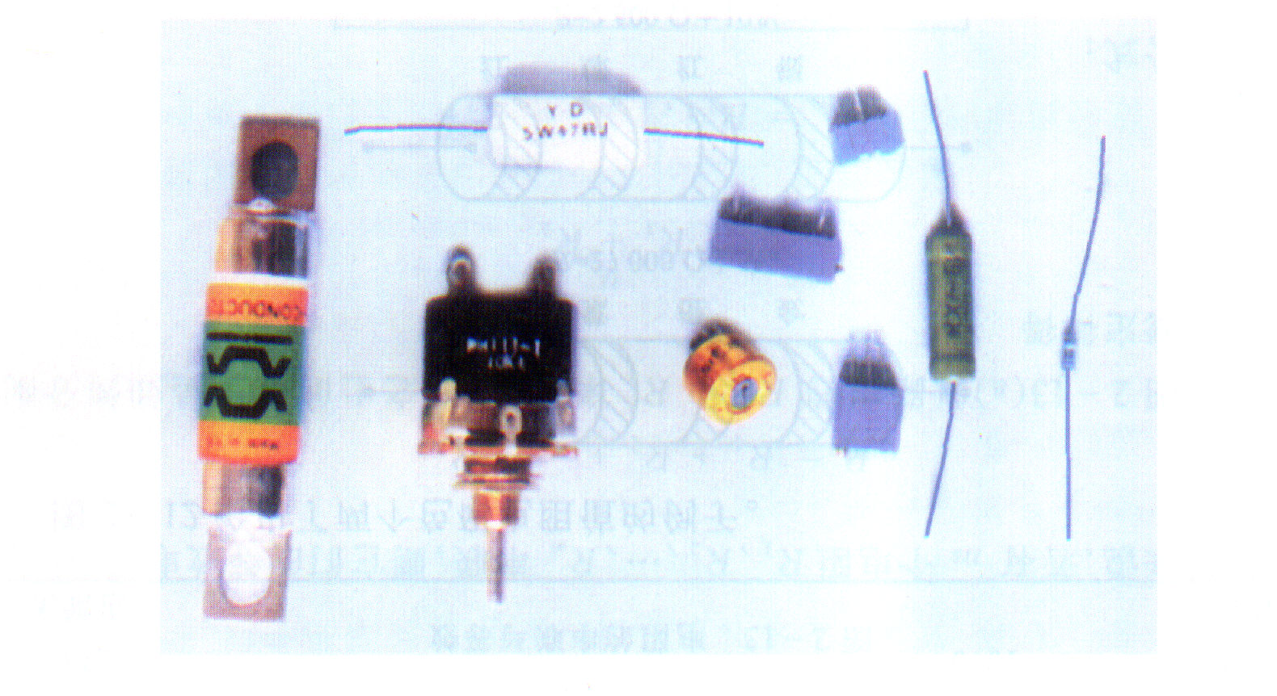
一些实际的电阻器
要注意不同电阻的额定功率值。
返 回
上 页
下 页

Slide 35
1.6 电压源和电流源
1.理想电压源
定义
其两端电压总保持定值或一定的时间函数，
与流过它的电流 i 无关的元件。
i
电路符号
非关联！
_
+
返 回
上 页
下 页

Slide 36
1.理想电压源
理想电压源的电压、电流关系
u
电源两端电压由电源本身决定，与外电路无关；
与流经它的电流方向、大小无关。
通过电压源的电流由电源及外电路共同决定。
i
O
例
+
i
理想直流电压源的伏安特性曲线
R
-
外电路
电压源有额定工作电流
电压源不能短路
返 回
上 页
下 页

Slide 37
电压源的功率
电压源的功率
i
+
电压、电流参考方向非关联：
+
物理意义：
电流（正电荷 ）由低电位向高电位移动，
外力克服电场力作功，电源发出功率。
u
_
_
发出功率，起电源作用。
i
+
电压、电流参考方向关联：
+
u
物理意义：
电场力作功，电源吸收功率。
_
_
吸收功率，充当负载。
返 回
上 页
下 页

Slide 38
功率计算举例
例6-1
计算图示电路各元件的功率。
_
+
+
+
解
5V
10V
_
-
i
发出
吸收
满足：P（发）＝P（吸）
吸收
返 回
上 页
下 页

Slide 39
2.理想电流源
输出电流总保持定值或一定的时间函数，
与它的两端电压u 无关的元件。
定义
电路符号
+
_
u
理想电流源的电压、电流关系
电流源的输出电流由电源本身决定，与外电路无关；
与它两端电压的方向、大小无关。
返 回
上 页
下 页

Slide 40
理想电流源(续)
电流源两端的电压由电源及外电路共同决定。
u
例
+
O
i
u
R
-
直流电流源的伏安特性曲线
外电路
电流源不能开路！
返 回
上 页
下 页

Slide 41
电流源的功率
+
电流源的功率
u
电压、电流的参考方向非关联：
_
发出功率，起电源作用。
+
电压、电流的参考方向关联：
u
吸收功率，充当负载。
_
返 回
上 页
下 页

Slide 42
功率计算举例
例6-2
计算图示电路各元件的功率。
i
+
+
2A
解
5V
u
_
-
发出
发出（实际吸收10W）
满足：P（发）＝P（吸）
返 回
上 页
下 页

Slide 43
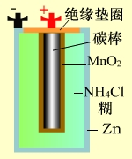
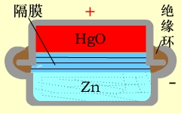
实际电源(1)
1. 干电池和钮扣电池（化学电源）
干电池电动势为1.5V，
仅取决于（糊状）化学材料，
其大小决定储存的能量，
化学反应不可逆。
钮扣电池电动势为1.35V，
用固体化学材料制成，
化学反应不可逆。
钮扣电池
干电池
返 回
上 页
下 页

Slide 44
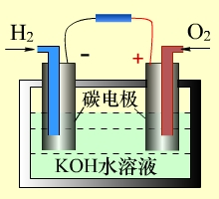
实际电源(2)
2. 燃料电池（化学电源）
燃料电池电动势为1.23V。
以氢、氧作为燃料。
约40%∼45%的化学能转变为电能。
实验阶段加燃料可继续工作。
氢氧燃料电池示意图
返 回
上 页
下 页

Slide 45

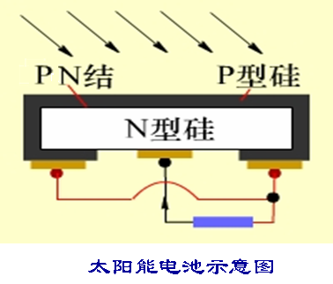
实际电源(3)
3. 太阳能电池（光能电源）
一块太阳能电池电动势为0.6V。太阳光照射到PN结上，形成一个从N区流向P区的电流。约11%的光能转变为电能，故常用太阳能电池板。
一个50cm²太阳能电池的电动势为0.6V,电流为0.1A。
太阳能电池板
返 回
上 页
下 页

Slide 46
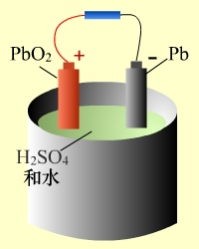
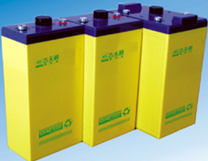
实际电源(4)
4. 蓄电池（化学电源）
电池电动势为2V。使用时，电池放电，当电解液浓度小于一定值时，电动势低于2V，需充电，
化学反应可逆。
蓄电池示意图
返 回
上 页
下 页

Slide 47
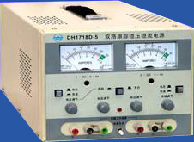
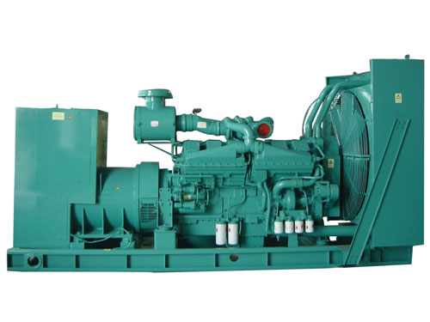
实际电源(5)
直流稳压源
发电机组
返 回
上 页
下 页

Slide 48
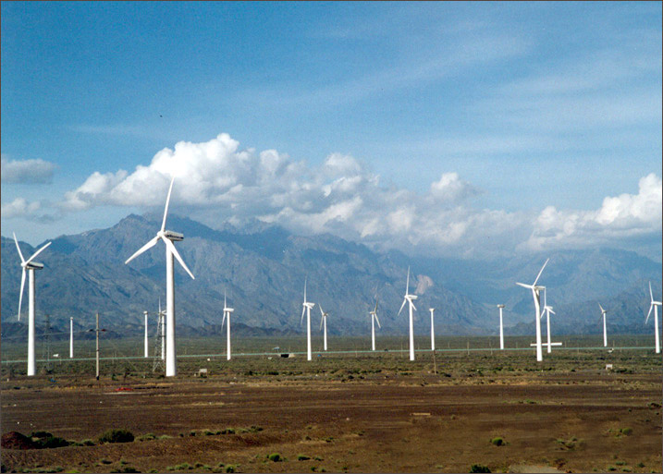
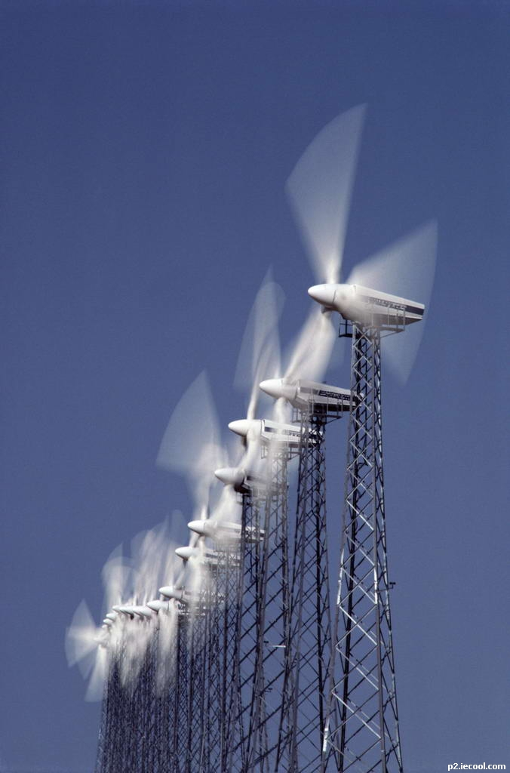
实际电源(6)
风力发电
工业风力发电现场
返 回
上 页
下 页

Slide 49
1.7 受控电源(非独立源)
1.定义
电压或电流的大小和方向不是恒定或给定的时间函数，
而是受电路中某处的电压(或电流)控制的电源。
四端元件
电路符号
+
–
受控电压源
受控电流源
返 回
上 页
下 页

Slide 50
2.分类
根据控制量和被控制量是电压u或电流i，
受控源可分四种类型：
电压控制电流源（VCCS）、
电压控制电压源（VCVS）、
电流控制电流源（CCCS）、
电流控用电压源（CCVS）。
返 回
上 页
下 页

Slide 51
电流控制的电流源(CCCS)
i₁
i₂
+
+
输入：
控制部分
u₁
u₂
输出：
受控部分
β : 电流放大倍数
_
β i₁
_
例
i_{b}
i_{c}
电路模型
βi_{b}
返 回
上 页
下 页

Slide 52
电压控制的电流源(VCCS)
i₁
i₂
+
+
u₁
gu₁
u₂
_
_
g: 转移电导
返 回
上 页
下 页

Slide 53
电压控制的电压源(VCVS)
i₁
i₂
+
+
+
u₁
μu₁
u₂
μ: 电压放大倍数
_
_
_
例 ：运算放大器是VCVS
返 回
上 页
下 页

Slide 54
电流控制的电压源(CCVS)
i₁
i₂
+
+
+
u₁
ri₁
u₂
r : 转移电阻
_
_
_
注：电压控制量可以是开路电压，电流控制量可以是短路电流。
若控制系数(β、μ、r、g)为常数，称线性受控源。
返 回
上 页
下 页

Slide 55
3. 受控源与独立源的比较
独立源电压(或电流)由电源本身决定，
与电路中其他电压、电流无关；
而受控源电压(或电流)由控制量决定。
独立源在电路中起“激励”作用，在电路中产生电压、电流；
而受控源是反映电路中某处的电压或电流
对另一处的电压或电流的控制关系，
在电路中不能作为“独立激励”。
分析电路时可先把受控源当作独立电源处理。
返 回
上 页
下 页

Slide 56
受控源电路分析举例
例7-1
求电压u₂。
CCVS
5i₁
解
+
-
+
+
i₁
u₁=6V
u₂
3Ω
_
_
教材P20，例1-1: VCCS
返 回
上 页
下 页

Slide 57
1.8 基尔霍夫定律
包括：
基尔霍夫电流定律(KCL)、
基尔霍夫电压定律( KVL)。
反映了电路中所有支路电压和电流所遵循的基本规律，
是分析集总参数电路的基本定律。
基尔霍夫定律与元件特性构成了电路分析的基础。
前面讲了7种元件，元件特性是VCR。
返 回
上 页
下 页

Slide 58
名词解释(1)
电路中每一个两端元件就称为一条支路。
b=5
支路
电路中通过同一电流的分支。
b=3
a
注意
+
i₁
+
u_{S1}
i₃
两种定义分别用在不同的场合。
u_{S2}
_
_
i₂
R₃
结点
R₁
R₂
元件的连接点称为结点。
n=4
b
或三条以上支路的连接点称为结点。
n=2
返 回
上 页
下 页

Slide 59
名词解释(2)
路径
两结点间的一条通路。由支路构成。
l=3
回路
由支路组成的闭合路径。
+
+
3
始结点和终结点是同一结点的路径，
中间结点只经过一次。
u_{S1}
u_{S2}
_
_
1
2
R₃
R₁
R₂
网孔
对平面电路，
其内部不含任何支路的回路称网孔。
注意
网孔是回路，但回路不一定是网孔。
返 回
上 页
下 页

Slide 60
2.基尔霍夫电流定律(KCL)
在集总参数电路中，任意时刻，流出(或流入)任意结点电流的
代数和等于零。
例
流进的电流等于流出的电流
令流出为“+”，有：
返 回
上 页
下 页

Slide 61
举例
例
①
②
三式相加得：
③
表明
KCL可推广应用于电路中包围多个结点的任一闭合面。
返 回
上 页
下 页

Slide 62
正确理解KCL
明确
KCL是电荷守恒和电流连续性原理在电路中任意结点处的反应。
KCL是对结点处支路电流约束，与支路上接什么元件无关，
与电路是线性还是非线性无关。也与时变/时不变无关
KCL方程是按电流参考方向列写的，与电流实际方向无关。
按实际方向列也成立！
返 回
上 页
下 页

Slide 63
3.基尔霍夫电压定律(KVL)
在集总参数电路中，任意时刻，沿任意回路，所有支路电压的
代数和恒等于零。
U2
+
I₂
I₃
标定各元件电压参考方向。
R₂
U_{S1}
_
R₃
I₁
U3
选定回路绕行方向，
顺时针或逆时针。
R₁
R₄
U1
I₄
_
+
U4
U_{S4}
返 回
上 页
下 页

Slide 64
列写KVL方程
U2
代数和=0：
+
I₂
I₃
–U₁–U_{S1}+U₂+U₃+U₄+U_{S4}= 0
R₂
U_{S1}
_
R₃
I₁
U3
降压=升压：
R₁
R₄
U1
I₄
U₂+U₃+U₄+U_{S4}=U₁+U_{S1}
_
+
U4
电阻降压 = 电源升压：
U_{S4}
–R₁I₁+R₂I₂–R₃I₃+R₄I₄=U_{S1}–U_{S4}
注意
KVL也适用于电路中任一假想的回路。
返 回
上 页
下 页

Slide 65
举例
例
U₂
+
-
U_{S}
_
U₁
+
+
_
b
降压 升压
a
电压与路径无关
明确
KVL的实质反映了电路遵从能量守恒。
KVL是对回路中支路电压的约束，与各支路上接什么元件无关，
与电路是线性还是非线性无关。也与时变/时不变无关
KVL方程是按电压参考方向 列写的，与电压实际方向无关。
按实际方向列也成立！
返 回
上 页
下 页

Slide 66
4. KCL、KVL小结
KCL是对支路电流的线性约束；
KVL是对回路电压的线性约束。
KCL、KVL与组成支路的元件性质及参数无关。
KCL表明在每一结点上电荷是守恒的；
KVL是能量守恒的具体体现(电压与路径无关)。
KCL、KVL只适用于集总参数的电路。
KCL、KVL是几何约束或拓扑约束，
元件约束：各支路元件特性造成的约束，如VCR
返 回
上 页
下 页

Slide 67

思考题
思考
？
1.
I = 0
1Ω
B
1Ω
i₂
?
+
+
U_{A} =U_{B}
2.
1Ω
1Ω
3V
2V
1Ω
_
_
1Ω
i₁
?
A
i₁=i₂
返 回
上 页
下 页

Slide 68
举例(1)
例8-1
求电流 i。
例8-2
求电压 u。
解
升：20-10+u+5=0
解
返 回
上 页
下 页

Slide 69
举例(2)
例8-3
求电流 i。
-
4V
i =?
+
解
+
3Ω
-
5V
例8-4
求电压 u。
解
5=u-3×1-4
u =?
-
4V
+
-
3Ω
+
1A
+
-
5V
要求
能熟练求解含源支路的电压和电流。
返 回
上 页
下 页

Slide 70
举例(3)
例8-5
求电流 I。
例8-6
求电压 U。
4V
+
-
I₁
I =?
+
+
10A
3A
10Ω
1A
2Ω
U =?
+
-10V
10V
I
-
-
-
解
解
返 回
上 页
下 页

Slide 71
举例(4)
3I₂
含受控源
例8-7
求开路电压 U。
5Ω
I =0
-
+
+
I₂
+
10V
5Ω
U=?
-
5Ω
-
-
+
解
2I₂
返 回
上 页
下 页

Slide 72
举例(5)
例8-8
求输出电压 U。
解
I₁
+
+
αI₁
R₁
R₂
U=?
U_{S}
-
－
选择参数可以实现电压和功率的放大。
返 回
上 页

Slide 73
第一章作业
1-2、1-4、1-8、1-10、
1-12、1-16、1-18、1-20

